Slide 1

ПРОЕКТНА РАБОТА

Slide 2
КОНСПЕКТ НА ПРЕЗЕНТАЦИЯТА
Нашият отбор
Нашата идея
Приложенията и средствата, които сме използвали

Slide 3
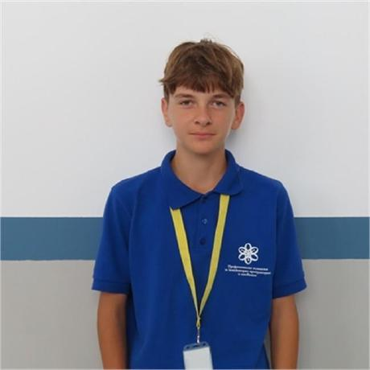
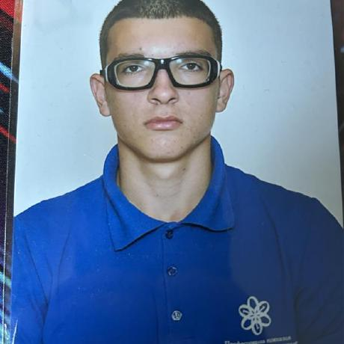
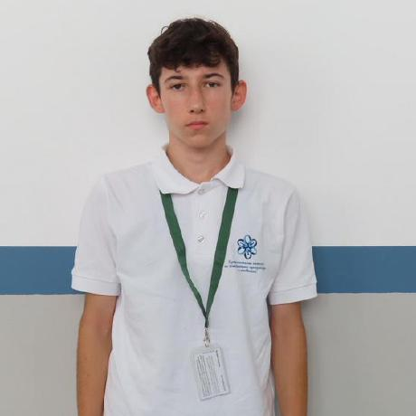
НАШИЯТ ОТБОР
Дамян Тинчев 9А
Scrum Trainer
Велизар Вълков 9Г
Back End Developer
Джан Мухтар 9В
Front End Developer

Slide 4
НАШАТА ИДЕЯ
Създадохме уеб приложение, което:
Подпомага работата на пожарните служби.
Показва информация за екипи, автомобили и произшествия.
Позволява бързо онлайн докладване на събития.
Визуализира статистика и карта с активни локации.

Slide 5






ИЗПОЛЗВАНИ ПРИЛОЖЕНИЯ И СРЕДСТВА

Slide 6
БЛАГОДАРИМ ЗА ВНИМАНИЕТО!

